Slide 1
Anwendung von Airborne GPX Tracking ...am Beispiel von Paragleit-Flügen in Tirol
VU Webmapping, LV 716409-0 Maximilian Kranabetter, Laura Mainetti, Emanuel Pixner

Slide 2
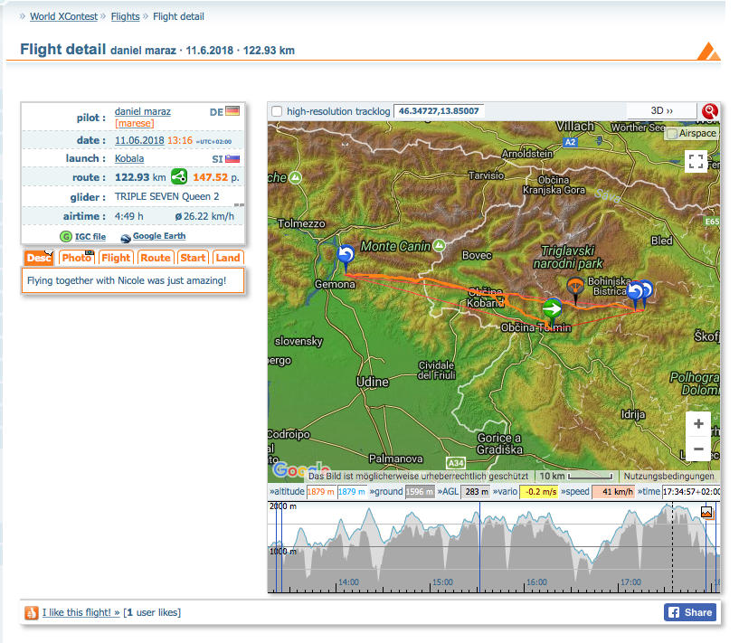
1. Herangehensweise
Aussuchen eines Themas
Suche nach Daten
Aufbereitung der Daten
Einbinden
Coding
Quelle und Link: Xcontest
VU Webmapping, LV 716409-0 Maximilian Kranabetter, Laura Mainetti, Emanuel Pixner

Slide 3
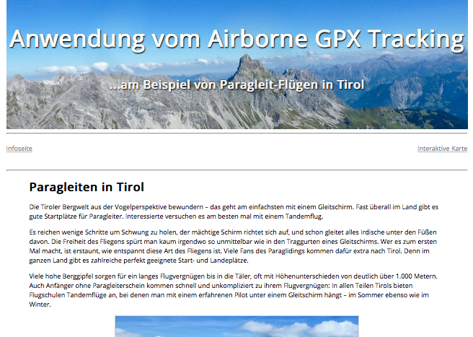
2. Aufbau
3 Html Seiten: - Index.html - Info.html - Map.html
1 CSS File
1 Javascript File
3 Plugins: - Fullscreen - Höhenprofil - Hash
Index.html
map.html
Info.html
VU Webmapping, LV 716409-0 Maximilian Kranabetter, Laura Mainetti, Emanuel Pixner

Slide 4
3. Ergebnis
WEBSITE
VU Webmapping, LV 716409-0 Maximilian Kranabetter, Laura Mainetti, Emanuel Pixner

Slide 5

4. Probleme
fetch
commit
Gleichzeitiges Arbeiten an einem gemeinsamen Github Repo
Einbinden der Tracks ohne doppelte Daten
Unbekannte Marker
Plugins
Verschiedene Browser
head
add
?
merge
push
init
master
pull
branch
VU Webmapping, LV 716409-0 Maximilian Kranabetter, Laura Mainetti, Emanuel Pixner

Slide 6
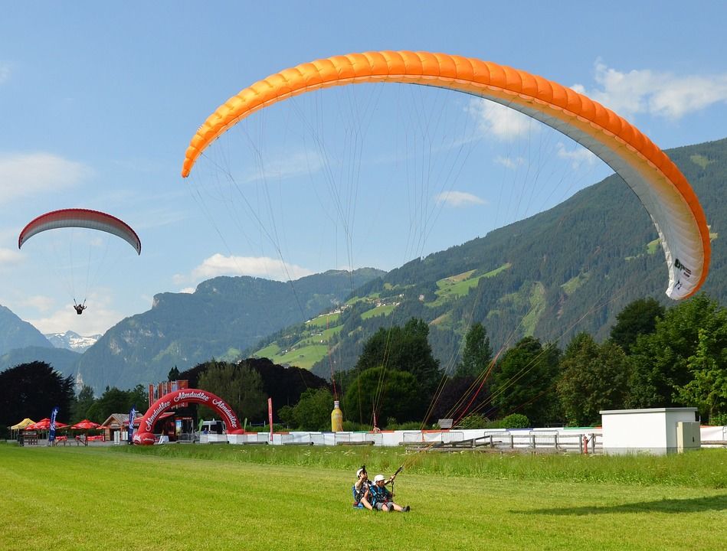
Ende.

